Slide 1

計算機圖學
B0729048 陳立翔 B0729067 陳希賢
B0829022 翁旻醇 B0829027 鄭星逸
B0829048 李孟嘉 B0829 056 陳杰
B0829060 黃至祥

Slide 2

openGL的光與製造陰影

Slide 3
製造陰影的原理
陰影貼圖背後的原理是簡單的。我們先把光源的位置當作照相機的位置，我們從這個位置觀察物體，我們就知道哪些物體的表面是被照射到（被光源看到）的，哪些是沒有被照射到（被遮擋住）的（在某個方向上離光源最近的表面是被照射的，後面的表面則沒有被照射到）。我們開啟深度測試，這樣我們就可以得到一個有用的深度緩沖區數據（每一個像素在深度緩沖區中的結果），然後我們從深度緩沖區中讀取數據作為一個陰影紋理，投影回場景中，然後我們在使用照相機的視角，來渲染物體。

Slide 4
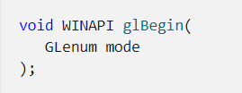
glBegin() 函式介紹
值 | 意義
GL _ 點 | 將每個頂點視為單一點。 頂點 n 定義點 n。 會繪製 N 個點。
GL _ 行 | 將每一對頂點視為獨立的線段。 頂點 2n-1 和 2n 定義第 n 行。 會繪製 N/2 行。
GL _ 行 _ 帶 | 從第一個頂點到最後一個頂點，繪製一組連接的線段。 頂點 n 和 n + 1 定義行 n。 會繪製 n-1 行。
GL _ 線路 _ 迴圈 | 繪製從第一個頂點到最後一個頂點的已連接線段群組，然後回到第一個頂點。 頂點 n 和 n + 1 定義行 n。 但是，最後一行是由頂點 N 和 1 所定義。 會繪製 N 行。
GL _ 三角形 | 將每個三個頂點視為獨立的三角形。 頂點 3n-2、 3n-1 和 3n 定義三角形 n。 會繪製 N/3 個三角形。
GL _ 三角形 _ 條紋 | 繪製一組已連接的三角形。 針對前兩個頂點之後所呈現的每個頂點，各定義一個三角形。 若是奇數 n、頂點 n、 n + 1 和 n + 2 ，請定義三角形 n。 針對偶數 ， 頂點 n + 1、 n 和 n + 2 定義三角形 n。 會繪製 N-2 個三角形。
GL _ 三角形 _ 風扇 | 繪製一組已連接的三角形。 針對前兩個頂點之後所呈現的每個頂點，各定義一個三角形。 頂點 1、 n + 1、 n + 2 定義三角形 n。 會繪製 N-2 個三角形。
GL _ 四邊形 | 將四個頂點的每個群組視為獨立四邊形。 頂點 4n-3、 4n-2、 4n-1 和 4n 定義四邊形 n。 會繪製 N/4 quadrilaterals。
GL _ 四 _ 條 | 繪製連接的 quadrilaterals 群組。 針對第一組之後所顯示的每一對頂點，定義一個四邊形。 頂點 2n-1、 2n、 2n + 2 和 2n + 1 定義四邊形 n。 會繪製 N/2-1 個 quadrilaterals。 請注意，用來從資料四邊形中建立頂點的順序，與獨立資料所使用的順序不同。
GL _ 多邊形 | 繪製單一的凸邊。 頂點 1 到 N 定義了這個多邊形。
GlBegin 和 glend函式會分隔定義基本或類似基本類型群組的頂點。
GlBegin 函式會接受單一引數，以指定頂點所組成的10個基本類型。 從1開始，將 n 做為整數計數，而 n 則是指定的頂點總數，如下所示：

Slide 5
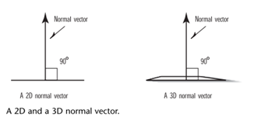
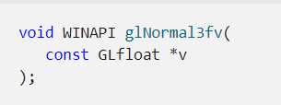
Glnormal3fv() 函式介紹
用途為設定目前的法向量，其參數為三個元素的陣列指標， 分別代表新的法向量的x,y,z座標。
法向量為垂直於線或平面的向量，透過法向量的設定我們能夠 知道目前的平面是面向何處。

Slide 6
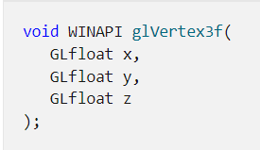
glVertex3fv()函式介紹
GlVertex 函數命令會在 glBegin / glEnd配對中用來指定點、線條和多邊形頂點。 當呼叫 glVertex 時，目前的色彩、標準和材質座標會與頂點相關聯。 當僅指定 x 和 y 時， z 的預設值為0.0， w 預設值為1.0。 當指定 x、 y 和 z 時， w 預設為1.0。 在 glBegin / glEnd 配對之外叫用 glVertex 會導致未定義的行為。

Slide 7
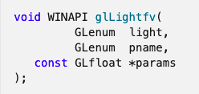
glLightfv() 函式介紹
pname | 意義
GL_AMBIENT | RGBA模式下的環境光
GL_DIFFUSE | RGBA模式下的漫反射光
GL_SPECULAR | RGBA模式下的鏡面光
GL_POSITION | 光源位置座標(x,y,z,w)
GL_SPOT_DIRECTION | 點光源聚光方向向量(x,y,z)
GL_SPOT_EXPONENT | 點光源聚光指數
GL_SPOT_CUTOFF | 點光源聚光截止角
GL_CONSTANT_ATTENUATION | 常數衰退因子
GL_LINER_ATTENUATION | 線性衰退因子
GL_QUADRATIC_ATTENUATION | 平方衰退因子
OpenGL中用函式glLightfv來建立光源
light : 指定建立的光源， 如GL_LIGHT0、GL_LIGHT1...
pname : 指定光源特性
params : 設定相應的光源特性值

Slide 8
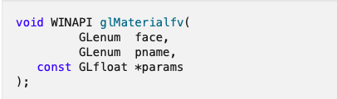
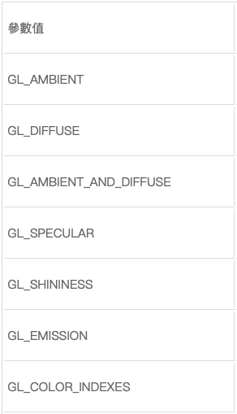
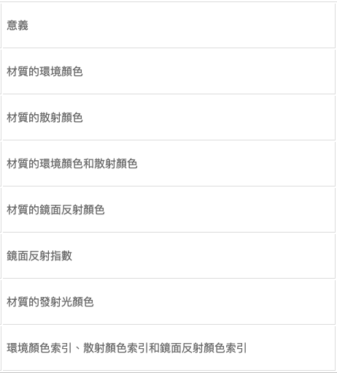
Glmaterialfv() 函式介紹
face : face的取值可以是GL_FRONT、GL_BACK或GL_FRONT_AND_BACK， 指出材質屬性將套用於物體的哪面。
pname : 要設定的材質屬性
params : 設定的屬性值

Slide 9
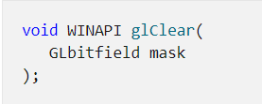
Glclear() 函式介紹
遮罩的位 OR 運算子，表示要清除的緩衝區。 四個遮罩如下所示。
值 | 意義
GL _ 色彩 _ 緩衝區 _ 位 | 目前已啟用色彩寫入的緩衝區。
GL _ 深度 _ 緩衝區 _ 位 | 深度緩衝區。
GL _ ACCUM _ 緩衝區 _ 位 | 累積緩衝區。
GL _ 樣板 _ 緩衝區 _ 位 | 樣板緩衝區。
Notes:
GlClear 函式會採用單一引數 (mask) 這是數個值的位 or，表示要清除的緩衝區。
每個緩衝區清除的值取決於該緩衝區的清除值設定。
如果緩衝區不存在，則在該緩衝區導向的 glClear 呼叫不會有任何作用。

Slide 10
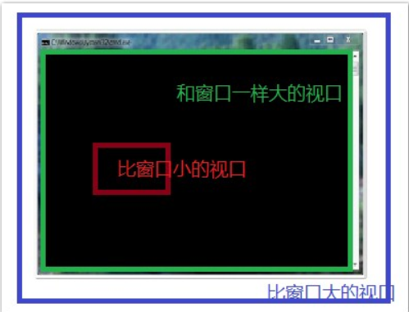
glViewport()函式介紹
其函式原型為glViewport(GLint x,GLint y,GLsizei width,GLsizei height)
x,y 以畫素為單位，指定了視窗的左下角位置。width,height表示視口矩形的寬 度和高度，根據視窗的實時變化重繪視窗。
在預設情況下，視口被設定為佔據視窗的整個畫素矩形，視窗大小和視口大小相同。如果選擇一個更小的繪圖區域，可以用glviewport函式實現這一變換，在視窗中定義一個畫素矩形，將影象對映到這個矩形中。
視口：就是視窗中用來顯示圖形的一塊矩形區域。
比視口大的視窗，只能看見視口內的，
視口外的圖形看不到，相當於看的是不完整
的圖形。
Notes:
視口:
它可以和視窗等大，也可以比視窗大或者小。只有繪製在視口區域中的圖形才能被顯示，如果圖形有一部分超出了視口區域，那麼那一部分是看不到的。通過glViewport()函式設定。

Slide 11
glLoadIdentity()函式介紹
GlLoadIdentity 函式會將目前的矩陣取代為識別矩陣。 在語義上相當於使用下列識別矩陣來呼叫 glLoadMatrix。
不過，在某些情況下，這會更有效率。
下列函式會取出與 glLoadIdentity 相關的資訊：
具有引數 GL _ 矩陣 _ 模式的 glGet
具有引數 GL _ 模型 _ 矩陣的 glGet
具有引數 GL _ 投射 _ 矩陣的 glGet
具有引數 GL _ 材質 _ 矩陣的 glGet
Notes:
此函式沒有參數。

Slide 12
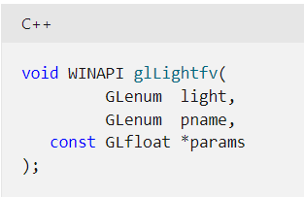
glLightfv()函式介紹
light
光線的識別碼。 可能的燈光數目取決於執行，但至少有8個燈支援。 其識別方式是以 GL 燈的符號名稱 _ 來 識別， 其中 i 是值：0到 GL _ 最大 _ 燈光-1。
pname
Light 的光源參數。 接受下列符號名稱。
params
指定要將光源 光源 的參數 pname 設定為的值。

Slide 13
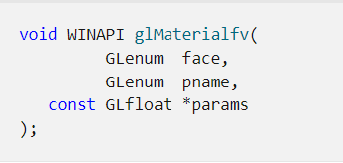
glMaterialfv()函式介紹
GlMaterialfv 函數會指定光源模型的材質參數。
face
正在更新的臉部或臉部。 必須是下列其中一項： GL _ front、gl _ BACK 或 gl _ front 和 gl _ 回來。
pname
要更新之臉部或臉部的材質參數。 您可以使用 glMaterialfv 來指定參數，並以光源方程式進行解讀，如下所示。
params
將設定參數 GL 反光的值 _ 。
Notes:
GlMaterialfv 函式會將值指派給材質參數。 有兩組相符的材質參數。 其中一個是 front 的集合，用來將點、線條、點陣圖和所有多邊形 (在停用雙面光源時，) ，或只是在) 啟用雙面光源 (時的多邊形。 另一組 [ 回溯] 則是在啟用雙面光源的情況下，用來為向下多邊形加上陰影。

Slide 14
glShadeModel()函式介紹
mode
代表陰影技術的符號值。 接受的值為 GL 一般 _ 和 gl _ 平滑。 預設值為 GL _ 平滑。
OpenGL 基本型別可以是平面或平滑的陰影。平面和平滑陰影是由 glShadeModel 所指定
Notes:
平滑陰影（預設值）會使頂點的計算色彩插補，因為基本型別會進行柵格化，通常會將不同的色彩指派給每個產生的圖元片段。 一般陰影只會選取一個頂點的計算色彩，並將其指派給所有藉由將單一基本型別來產生的圖元片段。 無論是哪一種情況，頂點的計算色彩都是光源的結果、如果已啟用光源，或是在指定頂點時的目前色彩（如果已停用光源的話）。

Slide 15
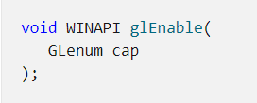
glEnable()函式介紹
cap
表示 OpenGL 功能的符號常數。如需值 上限 的討論，請參閱下列備註一節。

Slide 16
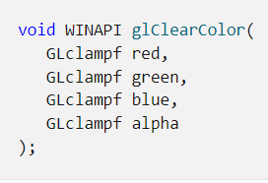
glClearColor()函式介紹
red
GlClear用來清除色彩緩衝區的紅色值。 預設值為零。
green
GlClear用來清除色彩緩衝區的綠色值。 預設值為零。
blue
GlClear用來清除色彩緩衝區的藍色值。 預設值為零。
alpha
GlClear用來清除色彩緩衝區的 Alpha 值。 預設值為零。
Notes:
GlClearColor 函式會指定 glClear用來清除色彩緩衝區的紅色、綠色、藍色和 Alpha 值。 GlClearColor 所指定的值會壓制至範圍 [ 0，1 ] 。

Slide 17
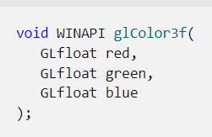
glColor3f()函式介紹
red
目前色彩的新紅色值。
green
目前色彩的新綠色值。
blue
目前色彩的新藍色值。
範例:
glColor3f(0.0, 0.0, 0.0); --> 黑色
glColor3f(1.0, 0.0, 0.0); --> 紅色
glColor3f(0.0, 1.0, 0.0); --> 綠色
glColor3f(0.0, 0.0, 1.0); --> 藍色
glColor3f(1.0, 1.0, 0.0); --> 黃色
glColor3f(1.0, 0.0, 1.0); --> 品紅色
glColor3f(0.0, 1.0, 1.0); --> 青色
glColor3f(1.0, 1.0, 1.0); --> 白色
Notes:
在openGL中編程，經常用到glColor3f（）函數進行顏色設定

Slide 18
glutInit()函式介紹
這個函式用來初始化GLUT庫。對應 main 函式的形式應是： int main(int argc,char* argv[]);這個函式從 main 函式獲取其兩個引數。
設定glut程式要產生的視窗的大小和位置。以畫素為單位。

Slide 19
glutInitDisplayMode()函式介紹
GLUT_RGB | 0x0000 | 指定 RGB 顏色模式的視窗
GLUT_RGBA | 0x0000 | 指定 RGBA 顏色模式的視窗
GLUT_INDEX | 0x0001 | 指定顏色索引模式的視窗
GLUT_SINGLE | 0x0000 | 指定單快取視窗
GLUT_DOUBLE | 0x0002 | 指定雙快取視窗
GLUT_ACCUM | 0x0004 | 視窗使用累加快取
GLUT_ALPHA | 0x0008 | 視窗的顏色分量包含 alpha 值
GLUT_DEPTH | 0x0010 | 視窗使用深度快取
GLUT_STENCIL | 0x0020 | 視窗使用模板快取
GLUT_MULTISAMPLE | 0x0080 | 指定支持多樣本功能的視窗
GLUT_STEREO | 0x0100 | 指定立體視窗
GLUT_LUMINANCE | 0x0200 | 視窗使用亮度顏色模型
函式功能：設定初始顯示模式。
函式原型：void glutInitDisplayMode(unsigned int mode);
mode:mode可取右圖值或其組合

Slide 20
glutInitWindowSize()函式介紹
函式原型：Void glutInitWindowSize(int width,int height)
Width ：窗口的寬度。
Height ：窗口的高度。
Width，height也只是一個參考數字。避免使用負數。

Slide 21
glutCreateWindow()函式介紹
函式原型:Int glutCreateWindow(char* name)
name 作為視窗的名字，也就是視窗標題欄顯示的內容。

Slide 22
glutReshapeFunc()函式介紹
函式原型:glutReshapeFunc(function name):
當你調整視窗大小時便會呼叫你輸入的函數，但比較特別的是這邊呼叫的函數必須要有兩個輸入參數，分別是 螢幕的寬跟高（int x, int y)

Slide 23
glutDisplayFunc()函式介紹
函式原型:glutDisplayFunc(function name)
這個函數負責你每一幀的畫面，硬要形容的話glutDisplayFunc就像是你的畫紙，所有跟畫面有關的都會在裡面撰寫喔～ 附帶一提，這個函數規定不能有輸入函數

Slide 24
glutMainLoop()函式介紹
函式原型:glutMainLoop();
當你執行這行程式碼時，你的電腦就會進入OpenGL的Event Loop，讓你的電腦可以一直無窮的更新畫面。

Slide 25
程式範例
#include<stdlib.h>
#include<stdio.h>
#include<time.h>
#include <GL/glut.h>
typedef float point[4];
point v[]={{0.0, 0.0, 1.0}, {0.0, 0.942809, -0.33333},
{-0.816497, -0.471405, -0.333333}, {0.816497, -0.471405, -0.333333}};
int n;
int mode;

Slide 26
程式範例
void triangle( point a, point b, point c)
{
if (mode==0) glBegin(GL_LINE_LOOP);
else glBegin(GL_POLYGON);
if(mode==1) glNormal3fv(a);
if(mode==2) glNormal3fv(a);
glVertex3fv(a);
if(mode==2) glNormal3fv(b);
glVertex3fv(b);
if(mode==2) glNormal3fv(c);
glVertex3fv(c);
glEnd();
}

Slide 27
程式範例
void normal(point p)
{
double sqrt();
float d =0.0;
int i;
for(i=0; i<3; i++) d+=p[i]*p[i];
d=sqrt(d);
if(d>0.0) for(i=0; i<3; i++) p[i]/=d;
}

Slide 28
程式範例
void divide_triangle(point a, point b, point c, int m)
{
point v1, v2, v3;
int j;
if(m>0)
{
for(j=0; j<3; j++) v1[j]=a[j]+b[j];
normal(v1);
for(j=0; j<3; j++) v2[j]=a[j]+c[j];
normal(v2);
for(j=0; j<3; j++) v3[j]=b[j]+c[j];
normal(v3);
divide_triangle(a, v1, v2, m-1);
divide_triangle(c, v2, v3, m-1);
divide_triangle(b, v3, v1, m-1);
divide_triangle(v1, v3, v2, m-1);
}
else(triangle(a,b,c));

Slide 29
程式範例
void tetrahedron( int m)
{
divide_triangle(v[0], v[1], v[2], m);
divide_triangle(v[3], v[2], v[1], m);
divide_triangle(v[0], v[3], v[1], m);
divide_triangle(v[0], v[2], v[3], m);
}

Slide 30
程式範例
void display(void)
{
glClear(GL_COLOR_BUFFER_BIT | GL_DEPTH_BUFFER_BIT);
glLoadIdentity();
mode=0;
tetrahedron(n);
mode=1;
glTranslatef(-2.0, 0.0,0.0);
tetrahedron(n);
mode=2;
glTranslatef( 4.0, 0.0,0.0);
tetrahedron(n);
glFlush();
}

Slide 31
void myReshape(int w, int h)
{
glViewport(0, 0, w, h);
glMatrixMode(GL_PROJECTION);
glLoadIdentity();
if (w <= h)
glOrtho(-4.0, 4.0, -4.0 * (GLfloat) h / (GLfloat) w,
4.0 * (GLfloat) h / (GLfloat) w, -10.0, 10.0);
else
glOrtho(-4.0 * (GLfloat) w / (GLfloat) h,
4.0 * (GLfloat) w / (GLfloat) h, -4.0, 4.0, -10.0, 10.0);
glMatrixMode(GL_MODELVIEW);
display();
}

Slide 32
程式範例
void myinit()
{
GLfloat mat_specular[]={1.0, 1.0, 1.0, 1.0};
GLfloat mat_diffuse[]={1.0, 1.0, 1.0, 1.0};
GLfloat mat_ambient[]={1.0, 1.0, 1.0, 1.0};
GLfloat mat_shininess={100.0};
GLfloat light_ambient[]={0.0, 0.0, 0.0, 1.0};
GLfloat light_diffuse[]={1.0, 1.0, 1.0, 1.0};
GLfloat light_specular[]={1.0, 1.0, 1.0, 1.0};
glLightfv(GL_LIGHT0, GL_AMBIENT, light_ambient);
glLightfv(GL_LIGHT0, GL_DIFFUSE, light_diffuse);
glLightfv(GL_LIGHT0, GL_SPECULAR, light_specular);
glMaterialfv(GL_FRONT, GL_SPECULAR, mat_specular);
glMaterialfv(GL_FRONT, GL_AMBIENT, mat_ambient);
glMaterialfv(GL_FRONT, GL_DIFFUSE, mat_diffuse);
glMaterialf(GL_FRONT, GL_SHININESS, mat_shininess);
glShadeModel(GL_SMOOTH);
glEnable(GL_LIGHTING);
glEnable(GL_LIGHT0);
glEnable(GL_DEPTH_TEST);
glClearColor (1.0, 1.0, 1.0, 1.0);
glColor3f (0.0, 0.0, 0.0);
}

Slide 33
程式範例
void
main(int argc, char **argv)
{
n=5;
glutInit(&argc, argv);
glutInitDisplayMode(GLUT_SINGLE | GLUT_RGB | GLUT_DEPTH);
glutInitWindowSize(500, 500);
glutCreateWindow("sphere");
myinit();
glutReshapeFunc(myReshape);
glutDisplayFunc(display);
glutMainLoop();
}

